Slide 1
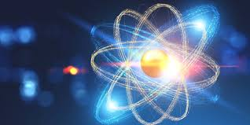

Distribuição eletrônica
em níveis de energia
Prof.ª: Natália Freitas

Slide 2
Relembrando e aprofundando....
O elétron (e-) gira em torno do núcleo seguindo uma órbita circular;
O életron gira numa órbita com energia constante e bem definida.
*** O elétron só emitiria e absorveria energia ao passar de uma órbita para outra. Essa energia, ganha, seria emitida na forma de luz.

Slide 3
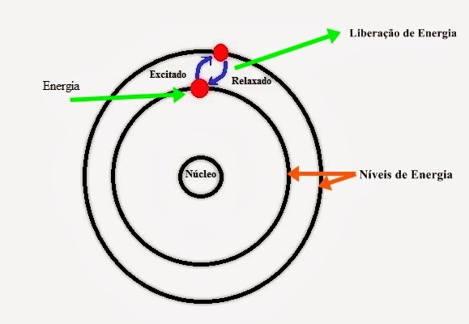
Observe:
e ⁻
LUZ
e ⁻

Slide 4
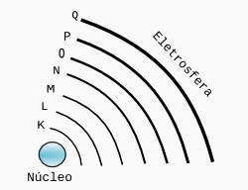
Níveis de energia
n=1
n=1
n=2
n=3
n=4
n=5
n=6
n=7

Slide 5
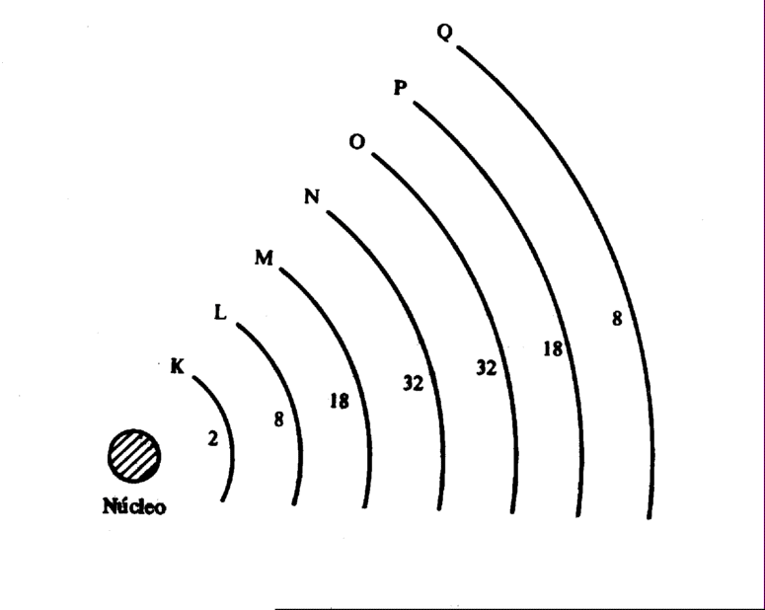
De acordo com Bohr, cada camada ou nível de energia apresenta um número máximo de elétrons que as compõem (N _{elétrons}= 2n²).
Com isso, se tem:

Slide 6
Resumindo...
Nível de energia | Valor de n | Valor máx. de elétron por camada
K | 1 | 2
L | 2 | 8
M | 3 | 18
N | 4 | 32
O | 5 | 32
P | 6 | 18
Q | 7 | 8

Slide 7
Distribuição em níveis de energia:
Observe alguns exemplos:
²⁷Al₁₃: Ele apresenta 13 prótons e 13 elétrons;
Então, K=2, L=8, M=3
Lembrar que a camada M comporta até 18 elétrons.

Slide 8
²⁷Al₁₃
núcleo
K
L
M

Slide 9
E se for íons?
²⁷Al³⁺₁₃: 13 prótons e 10 elétrons.
K=2; L=8
¹⁹F⁻₉: 9 prótons e 10 elétrons.
K=2; L=8

Slide 10
Agora, é a sua vez de tentar... Complete:
⁸⁰Br₃₅:
K=____; L=____; M=____; N=_____; O=___; P=____; Q=____
¹³³Cs₅₅:
K=____; L=____; M=____; N=_____; O=___; P=____; Q=____

Slide 11
⁸⁰Br₃₅⁻:
K=____; L=____; M=____; N=_____; O=___; P=____; Q=____
²⁰⁷Pb₈₂^{+2:}
K=____; L=____; M=____; N=_____; O=___; P=____; Q=____
²³Na₁₁⁺:
K=____; L=____; M=____; N=_____; O=___; P=____; Q=____
¹⁰⁸Ag₄₇:
K=____; L=____; M=____; N=_____; O=___; P=____; Q=____

